Slide 2
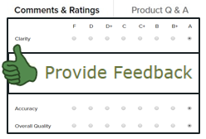

Slide 3
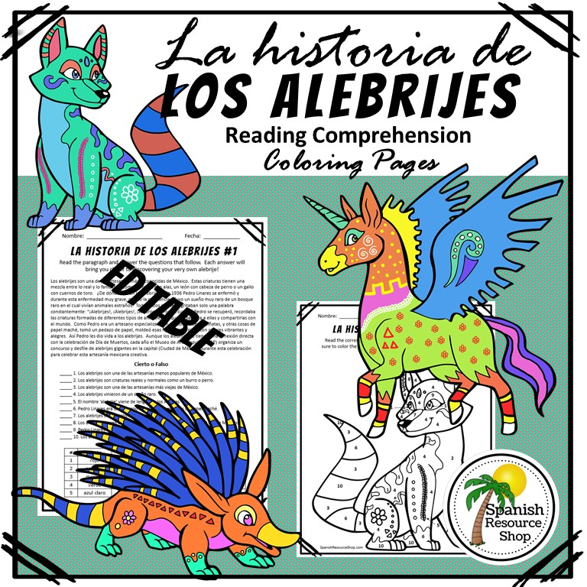

Slide 5
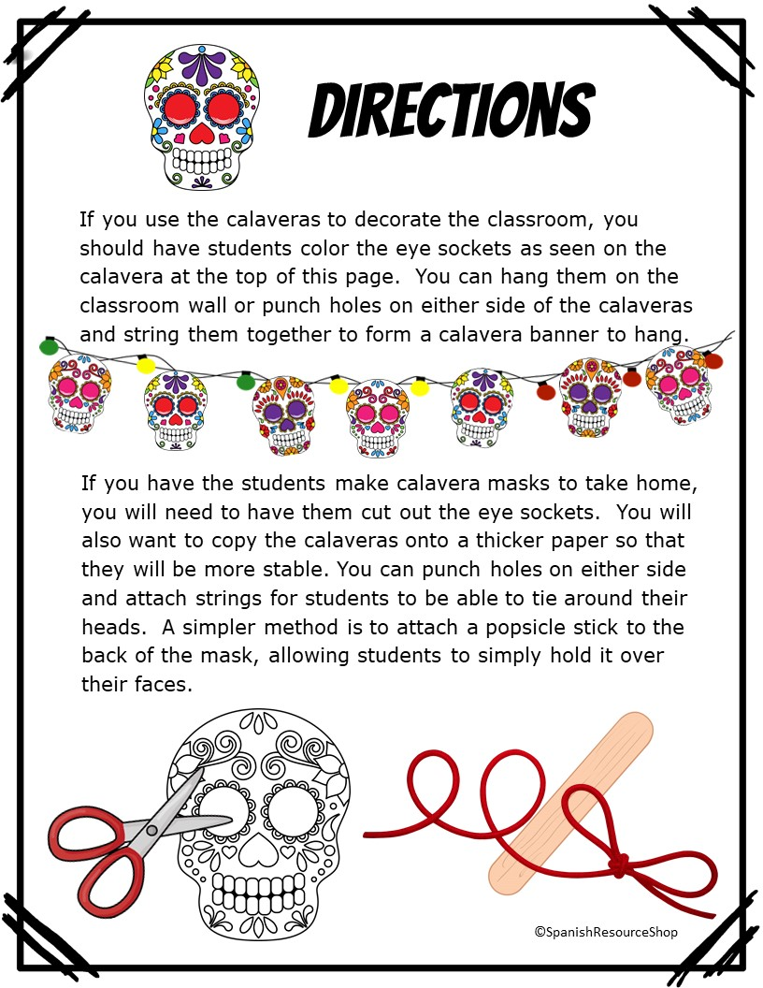

Slide 7
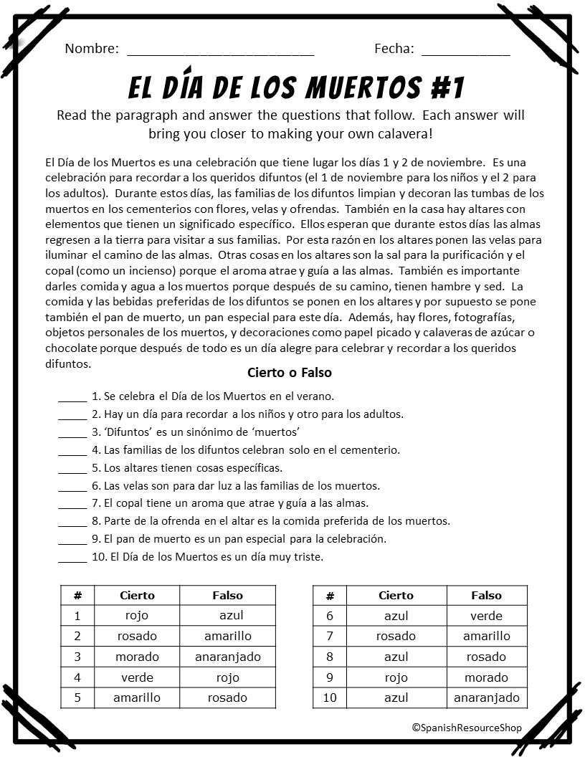

Slide 8
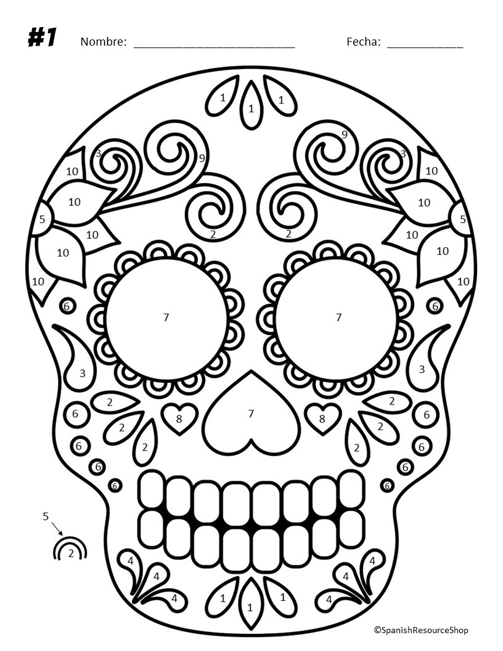

Slide 9
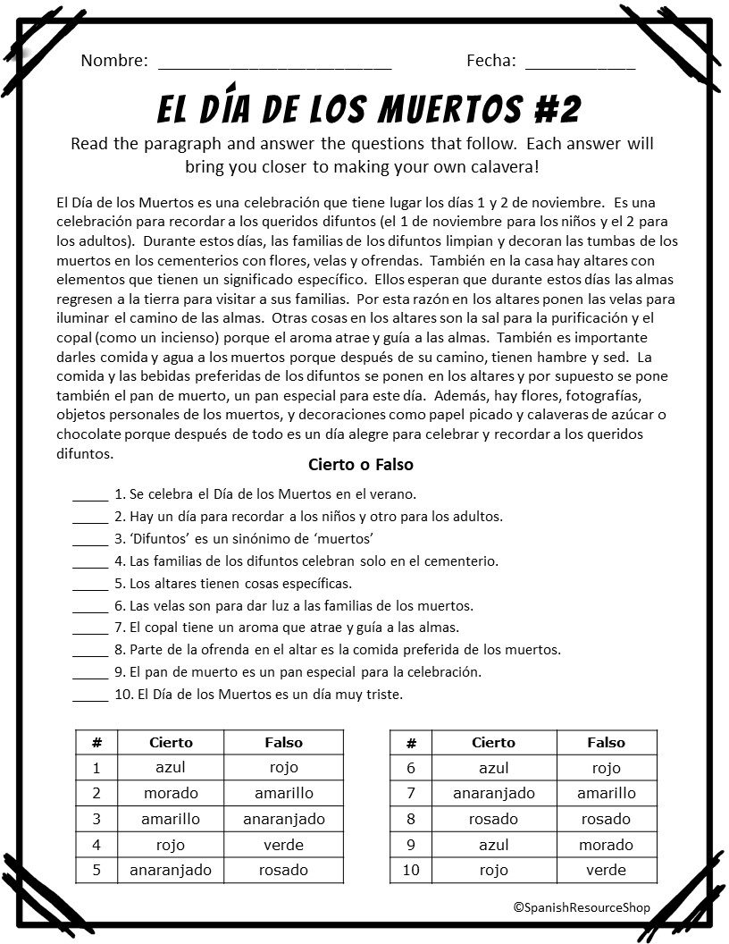

Slide 10
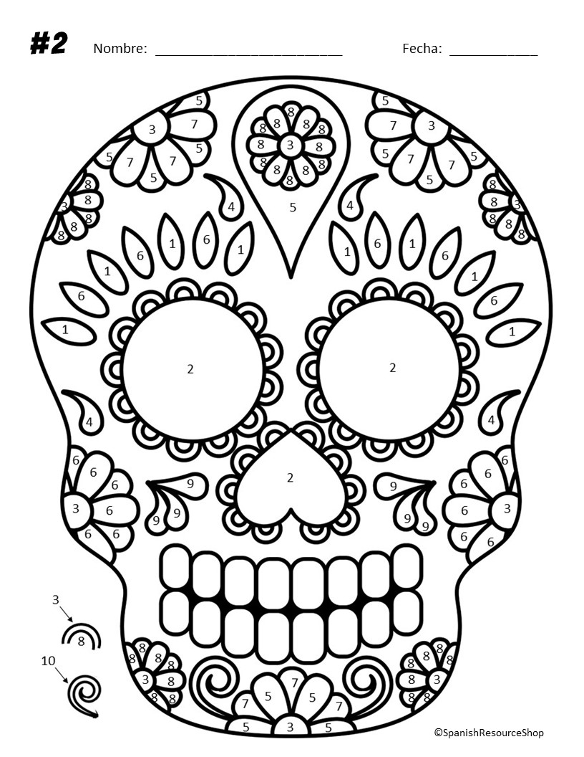

Slide 12
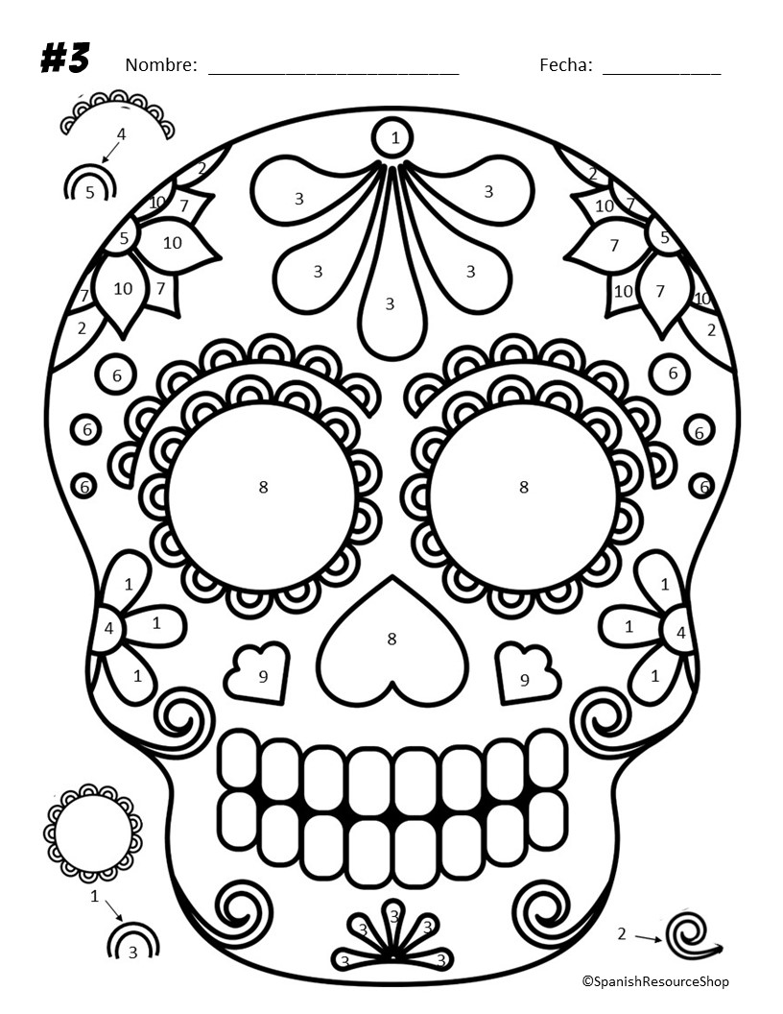

Slide 14
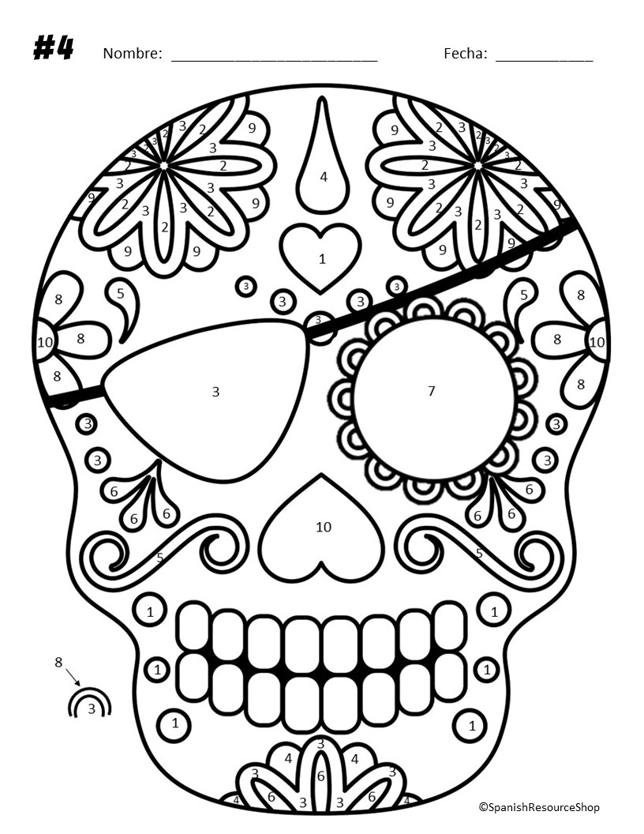

Slide 15
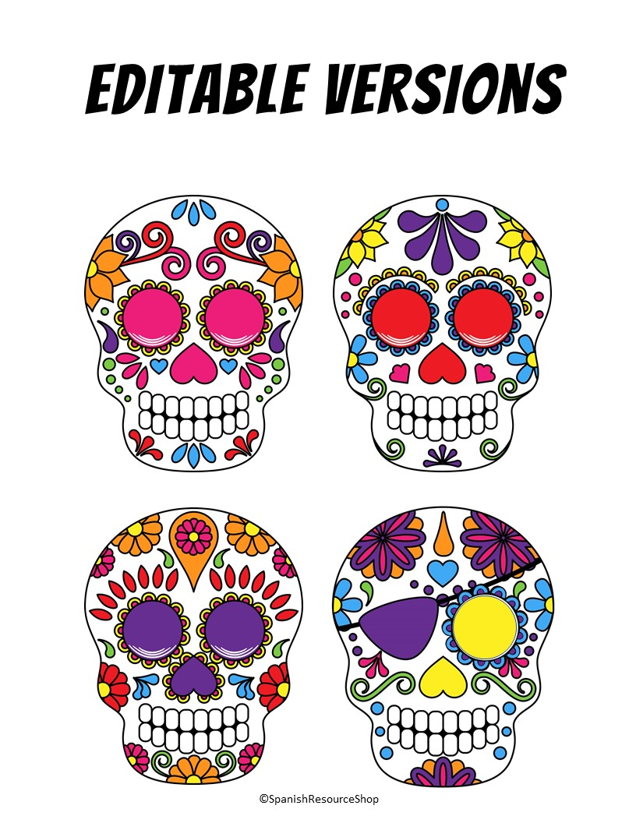

Slide 16
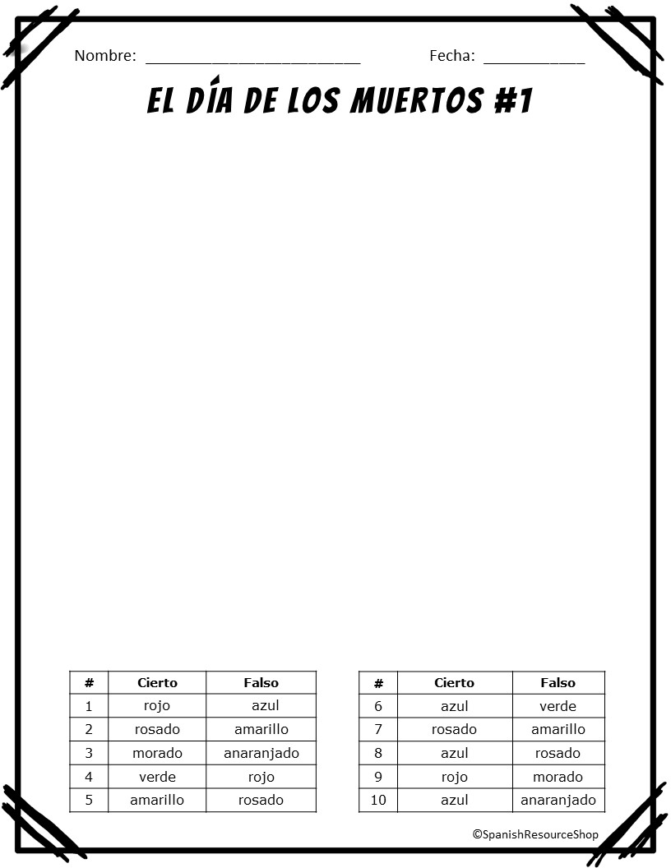
Read the paragraph and answer the questions that follow. Each answer will bring you closer to making your own calavera!
El Día de los Muertos es una celebración que tiene lugar los días 1 y 2 de noviembre. Es una celebración para recordar a los queridos difuntos (el 1 de noviembre para los niños y el 2 para los adultos). Durante estos días, las familias de los difuntos limpian y decoran las tumbas de los muertos en los cementerios con flores, velas y ofrendas. También en la casa hay altares con elementos que tienen un significado específico. Ellos esperan que durante estos días las almas regresen a la tierra para visitar a sus familias. Por esta razón en los altares ponen las velas para iluminar el camino de las almas. Otras cosas en los altares son la sal para la purificación y el copal (como un incienso) porque el aroma atrae y guía a las almas. También es importante darles comida y agua a los muertos porque después de su camino, tienen hambre y sed. La comida y las bebidas preferidas de los difuntos se ponen en los altares y por supuesto se pone también el pan de muerto, un pan especial para este día. Además, hay flores, fotografías, objetos personales de los muertos, y decoraciones como papel picado y calaveras de azúcar o chocolate porque después de todo es un día alegre para celebrar y recordar a los queridos difuntos.
Cierto o Falso
_____ 1. Se celebra el Día de los Muertos en el verano.
_____ 2. Hay un día para recordar a los niños y otro para los adultos.
_____ 3. ‘Difuntos’ es un sinónimo de ‘muertos’
_____ 4. Las familias de los difuntos celebran solo en el cementerio.
_____ 5. Los altares tienen cosas específicas.
_____ 6. Las velas son para dar luz a las familias de los muertos.
_____ 7. El copal tiene un aroma que atrae y guía a las almas.
_____ 8. Parte de la ofrenda en el altar es la comida preferida de los muertos.
_____ 9. El pan de muerto es un pan especial para la celebración.
_____ 10. El Día de los Muertos es un día muy triste.

Slide 17
Read the paragraph and answer the questions that follow. Each answer will bring you closer to making your own calavera!
El Día de los Muertos es una celebración que tiene lugar los días 1 y 2 de noviembre. Es una celebración para recordar a los queridos difuntos (el 1 de noviembre para los niños y el 2 para los adultos). Durante estos días, las familias de los difuntos limpian y decoran las tumbas de los muertos en los cementerios con flores, velas y ofrendas. También en la casa hay altares con elementos que tienen un significado específico. Ellos esperan que durante estos días las almas regresen a la tierra para visitar a sus familias. Por esta razón en los altares ponen las velas para iluminar el camino de las almas. Otras cosas en los altares son la sal para la purificación y el copal (como un incienso) porque el aroma atrae y guía a las almas. También es importante darles comida y agua a los muertos porque después de su camino, tienen hambre y sed. La comida y las bebidas preferidas de los difuntos se ponen en los altares y por supuesto se pone también el pan de muerto, un pan especial para este día. Además, hay flores, fotografías, objetos personales de los muertos, y decoraciones como papel picado y calaveras de azúcar o chocolate porque después de todo es un día alegre para celebrar y recordar a los queridos difuntos.
Cierto o Falso
_____ 1. Se celebra el Día de los Muertos en el verano.
_____ 2. Hay un día para recordar a los niños y otro para los adultos.
_____ 3. ‘Difuntos’ es un sinónimo de ‘muertos’
_____ 4. Las familias de los difuntos celebran solo en el cementerio.
_____ 5. Los altares tienen cosas específicas.
_____ 6. Las velas son para dar luz a las familias de los muertos.
_____ 7. El copal tiene un aroma que atrae y guía a las almas.
_____ 8. Parte de la ofrenda en el altar es la comida preferida de los muertos.
_____ 9. El pan de muerto es un pan especial para la celebración.
_____ 10. El Día de los Muertos es un día muy triste.

Slide 18
Read the paragraph and answer the questions that follow. Each answer will bring you closer to making your own calavera!
El Día de los Muertos es una celebración que tiene lugar los días 1 y 2 de noviembre. Es una celebración para recordar a los queridos difuntos (el 1 de noviembre para los niños y el 2 para los adultos). Durante estos días, las familias de los difuntos limpian y decoran las tumbas de los muertos en los cementerios con flores, velas y ofrendas. También en la casa hay altares con elementos que tienen un significado específico. Ellos esperan que durante estos días las almas regresen a la tierra para visitar a sus familias. Por esta razón en los altares ponen las velas para iluminar el camino de las almas. Otras cosas en los altares son la sal para la purificación y el copal (como un incienso) porque el aroma atrae y guía a las almas. También es importante darles comida y agua a los muertos porque después de su camino, tienen hambre y sed. La comida y las bebidas preferidas de los difuntos se ponen en los altares y por supuesto se pone también el pan de muerto, un pan especial para este día. Además, hay flores, fotografías, objetos personales de los muertos, y decoraciones como papel picado y calaveras de azúcar o chocolate porque después de todo es un día alegre para celebrar y recordar a los queridos difuntos.
Cierto o Falso
_____ 1. Se celebra el Día de los Muertos en el verano.
_____ 2. Hay un día para recordar a los niños y otro para los adultos.
_____ 3. ‘Difuntos’ es un sinónimo de ‘muertos’
_____ 4. Las familias de los difuntos celebran solo en el cementerio.
_____ 5. Los altares tienen cosas específicas.
_____ 6. Las velas son para dar luz a las familias de los muertos.
_____ 7. El copal tiene un aroma que atrae y guía a las almas.
_____ 8. Parte de la ofrenda en el altar es la comida preferida de los muertos.
_____ 9. El pan de muerto es un pan especial para la celebración.
_____ 10. El Día de los Muertos es un día muy triste.

Slide 19
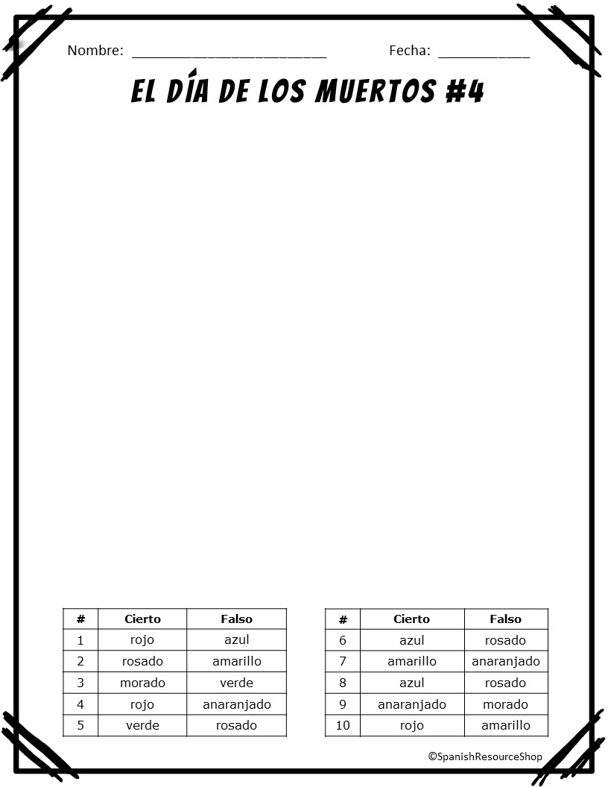
Read the paragraph and answer the questions that follow. Each answer will bring you closer to making your own calavera!
El Día de los Muertos es una celebración que tiene lugar los días 1 y 2 de noviembre. Es una celebración para recordar a los queridos difuntos (el 1 de noviembre para los niños y el 2 para los adultos). Durante estos días, las familias de los difuntos limpian y decoran las tumbas de los muertos en los cementerios con flores, velas y ofrendas. También en la casa hay altares con elementos que tienen un significado específico. Ellos esperan que durante estos días las almas regresen a la tierra para visitar a sus familias. Por esta razón en los altares ponen las velas para iluminar el camino de las almas. Otras cosas en los altares son la sal para la purificación y el copal (como un incienso) porque el aroma atrae y guía a las almas. También es importante darles comida y agua a los muertos porque después de su camino, tienen hambre y sed. La comida y las bebidas preferidas de los difuntos se ponen en los altares y por supuesto se pone también el pan de muerto, un pan especial para este día. Además, hay flores, fotografías, objetos personales de los muertos, y decoraciones como papel picado y calaveras de azúcar o chocolate porque después de todo es un día alegre para celebrar y recordar a los queridos difuntos.
Cierto o Falso
_____ 1. Se celebra el Día de los Muertos en el verano.
_____ 2. Hay un día para recordar a los niños y otro para los adultos.
_____ 3. ‘Difuntos’ es un sinónimo de ‘muertos’
_____ 4. Las familias de los difuntos celebran solo en el cementerio.
_____ 5. Los altares tienen cosas específicas.
_____ 6. Las velas son para dar luz a las familias de los muertos.
_____ 7. El copal tiene un aroma que atrae y guía a las almas.
_____ 8. Parte de la ofrenda en el altar es la comida preferida de los muertos.
_____ 9. El pan de muerto es un pan especial para la celebración.
_____ 10. El Día de los Muertos es un día muy triste.

Slide 21
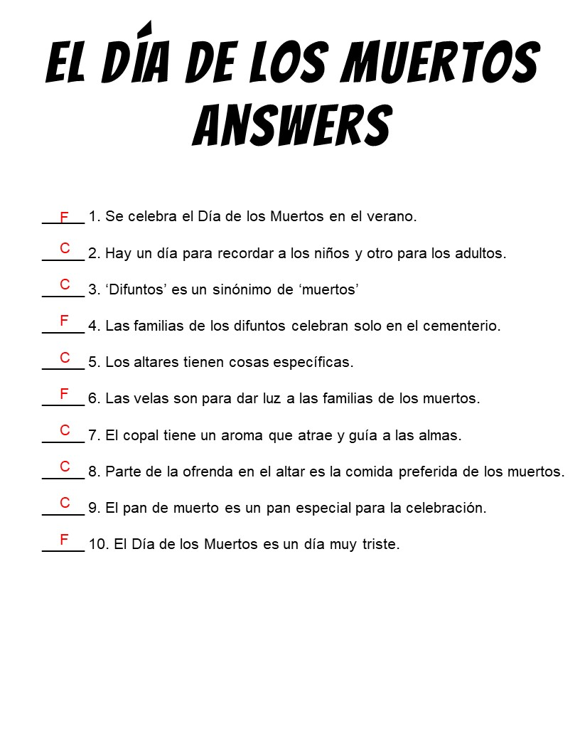

Slide 22
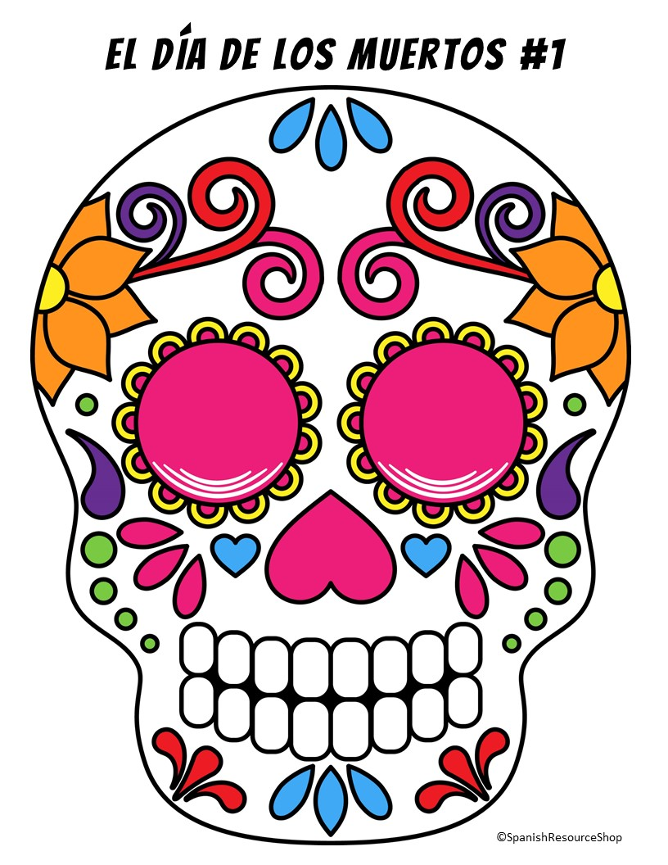

Slide 23
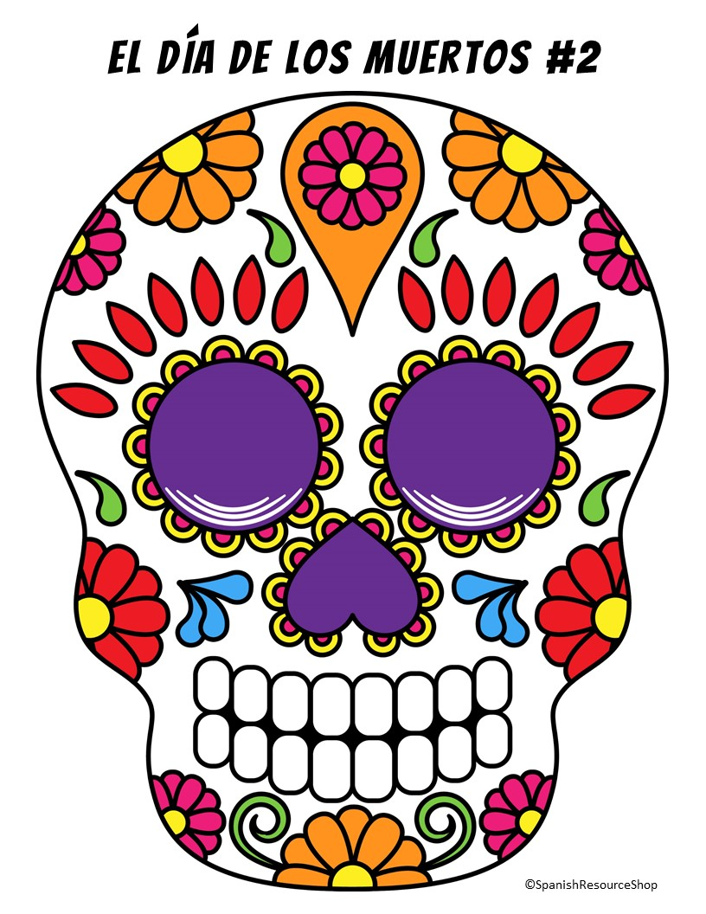

Slide 24
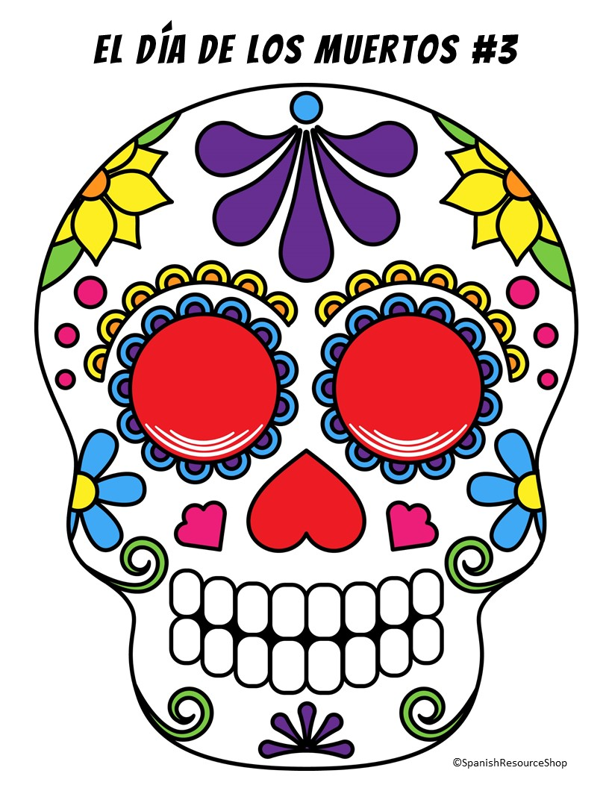

Slide 25
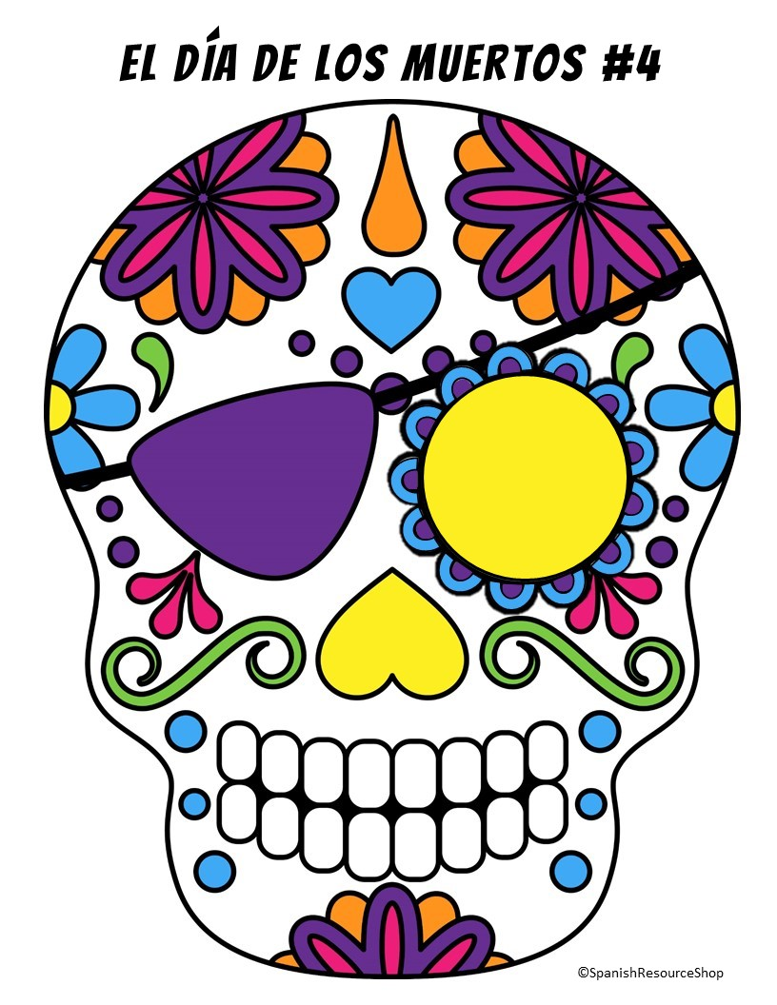

Slide 27
